Slide 1
Bài tập tuần 06
Link nộp, hạn nộp và hướng dẫn: xem “Exercise guidance.docx”

Slide 2


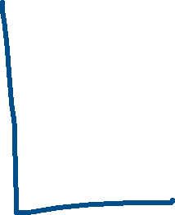

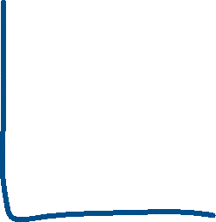
Bài tập 1: Cài đặt Iterative-deepening search để giải 8-puzzle với initial state và goal state như hình bên dưới.
Yêu cầu: sử dụng ngôn ngữ Python, solution ghi dưới dạng chuỗi, ví dụ (optimal solution của problem này): ['DOWN', 'RIGHT', 'UP', 'LEFT', 'DOWN', 'LEFT', 'UP', 'UP’] hoặc xuất dạng đồ họa (animation).

Slide 3
Gợi ý:
Chứa state: có thể dùng list, hoặc 1D numpy array.
LIFO queue: có thể dùng collections.deque hoặc queue.LifoQueue.
Animation: có thể dùng matplotlib.animation
Giao diện đồ họa: có thể dùng tkinter (có thể dùng với QtDesigner).
Có thể dùng code trong file week06_exercise.py và viết các hàm còn thiếu vào. Khuyến khích thêm các chức năng như GUI, animation…
Lưu ý:
Nếu tham khảo code của người khác thì cần phải:
Ghi rõ nguồn trong file code, ví dụ # Nguồn phần giao diện: https://...
Đọc hiểu code được dùng, thể hiện bằng các comments giải thích của bạn.
Có đóng góp, cải tiến, ví dụ thêm GUI, animation nếu code tham khảo chưa có.
Có thể làm cá nhân hoặc làm nhóm. Nếu làm nhóm thì cần tạo một file excel ghi MSSV, họ tên các thành viên THAM GIA LÀM (thực làm chứ không ghi hết nhóm cuối kỳ), và công việc từng thành viên làm. Khi nộp bài chỉ cần một thành viên nhóm đại diện nộp.

